Slide 1


المملكة العربية السعودية
وزارة التربية والتعليم
إدارة الإشراف التربوي

Slide 2


حياكن الله

Slide 3


المملكة العربية السعودية
وزارة التربية والتعليم
الإدارة العامة للتربية والتعليم بمنطقة مكة المكرمة ( بنات)
الشؤون التعليمية/ إدارة الاشراف التربوي
فريق التقويم الخارجي

Slide 4

أهلا و سهلا بك معنا
لقاء ( الآلية الاجرائية لتقويم مؤشرات الاداء الاشرافي النوعي لفرق التقويم الداخلي والخارجي )

Slide 5

قال تعالى:
( إقرأباسم ربك الذي خلق خلق الإنسان من علق إقرأوربك الأكرم الذي علم بالقلم علم الإنسان مالم يعلم )...

Slide 6

شعارنا
يداً بيد نحو تذليل الصعوبات

Slide 7
كلمة مديرة إدارة الاشراف التربوي
د / دلال عبدالقادر مخلص.

Slide 8

الهدف العام من اللقاء
توضيح الالية الاجرائية لتقويم مؤشرات الاداء الإشرافي النوعي .

Slide 9
محاور اللقاء
1 | مهام الفريق الداخلي والخارجي عند زيارة مكاتب التربية والتعليم لتقويم مؤشرات الاشراف النوعي .
2 | توضيح مؤشرات الاداء الاشرافي النوعي .
3 | الكتابة في سجل الزيارة .

Slide 10
المحور الاول
مهام الفريق الداخلي والخارجي عند زيارة مكاتب التربية والتعليم لتقويم مؤشرات الاشراف النوعي .

Slide 11
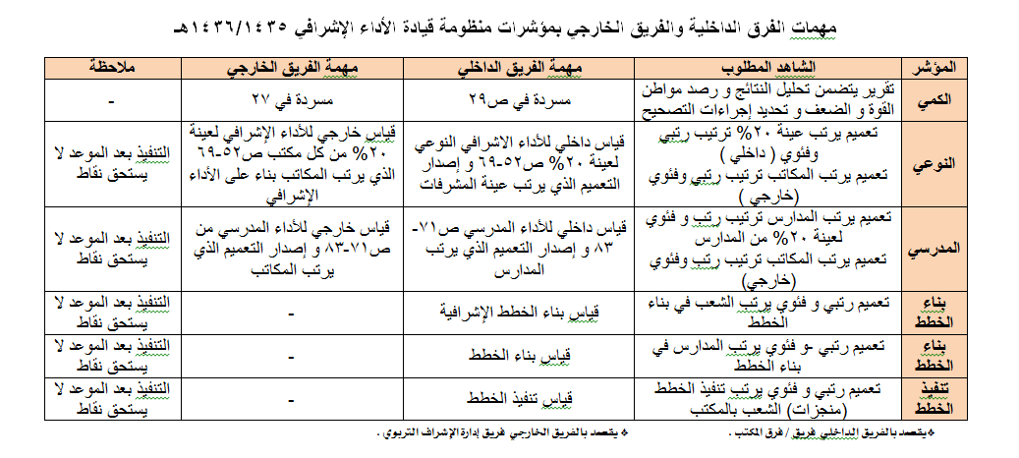

Slide 12
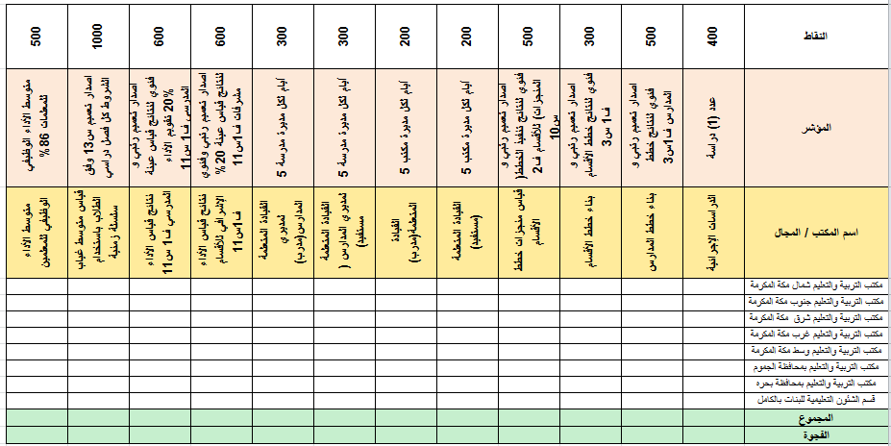

Slide 13
طريقة حساب مؤشر الأداء النوعي
خلاصة درجات المشرفة التربوية :
المعيار | الزيارة الصفية | الدروس التطبيقية | الورش التربوية | اللقاءات | الفئة الأولى بالرعاية | قياس الأداء | التحصيل الدراسي | تحليل الأسئلة | تحليل النتائج | التقنية و الاتصال | القيم الأخلاق | غياب الطلاب | استراتيجيات التدريس | المجموع
الدرجة الكلية | 240 | 50 | 50 | 50 | 70 | 70 | 700 | 70 | 70 | 350 | 500 | 130 | 350 | 2700
الدرجة المستحقة
ملحق (1)

Slide 14
درجات المكتب في المؤشر النوعي داخل مؤشرات الأداء النوعي
المعيار | الدراسات الإجرائية | بناء تنفيذ الخطة الاشرافية | القيادة المتعلمة | المؤشرات النوعية والمدرسية للأداء الإشرافي | المجموع
الدرجة الكلية | 50 | 350 | 500 | 400 | 1300
الدرجة المستحقة

Slide 15
درجات مؤشر الأداء النوعي
المعيار | الزيارة الصفية | الدروس التطبيقية | الورش التربوية | اللقاءات | الفئة الأولى بالرعاية | قياس الأداء | التحصيل الدراسي | تحليل الأسئلة | تحليل النتائج | التقنية و الاتصال | القيم و الأخلاق | غياب الطلاب | استراتيجيات التدريس | الدراسات الإجرائية | بناء تنفيذ الخطة الاشرافية | القيادة المتعلمة | المؤشرات النوعية والمدرسية للأداء الإشرافي | المجموع
الدرجة الكلية | 240 | 50 | 50 | 50 | 70 | 70 | 700 | 70 | 70 | 350 | 500 | 130 | 350 | 50 | 350 | 500 | 400 | 4000
ع1
ع2
ع3
ع4
ع5
ع6
ع7
متوسط درجات العينات
درجة مكتب التربية والتعليم التي يتم على أساسها ترتيبه رتبيا و فئويا على مستوى إدارة تعليم مكة في الإداء الإشرافي

Slide 16
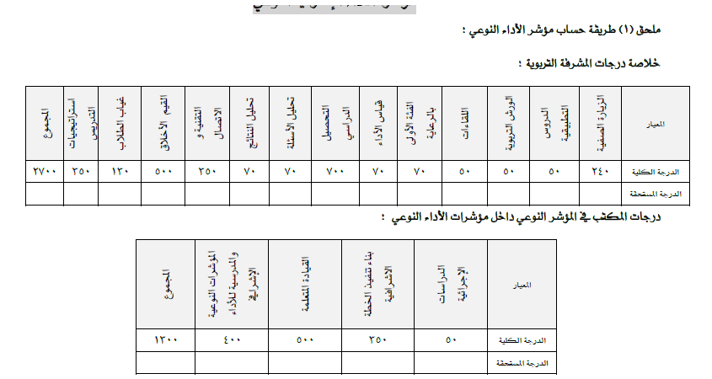

Slide 17
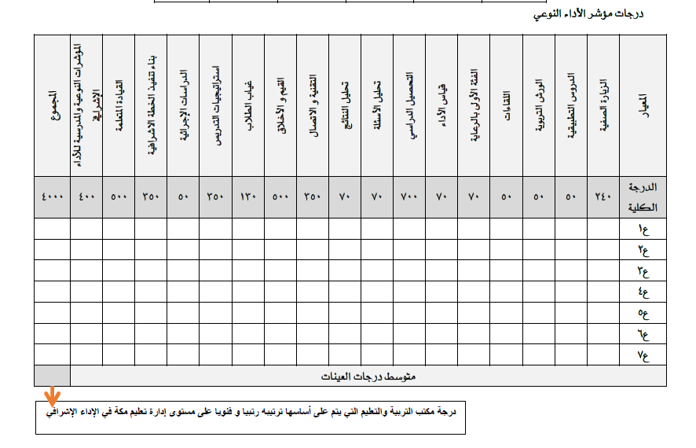

Slide 18
المحور الثاني
توضيح مؤشرات الاداء الاشرافي النوعي .
ت | المجالات
1 | الأساليب الاشرافية .
2 | التنمية المهنية .
3 | تطوير الأداء الإشرافي .
4 | التقنية والاتصال .
5 | القيم و الأخلاق .
6 | قيادة الأداء .

Slide 19
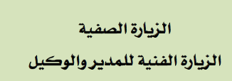
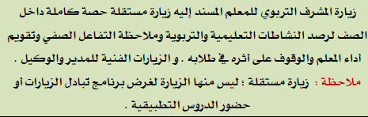
المجال : الأساليب الإشرافية .
(1/1) المعيار الأول : الزيارة الصفية (ص ) 52

Slide 20
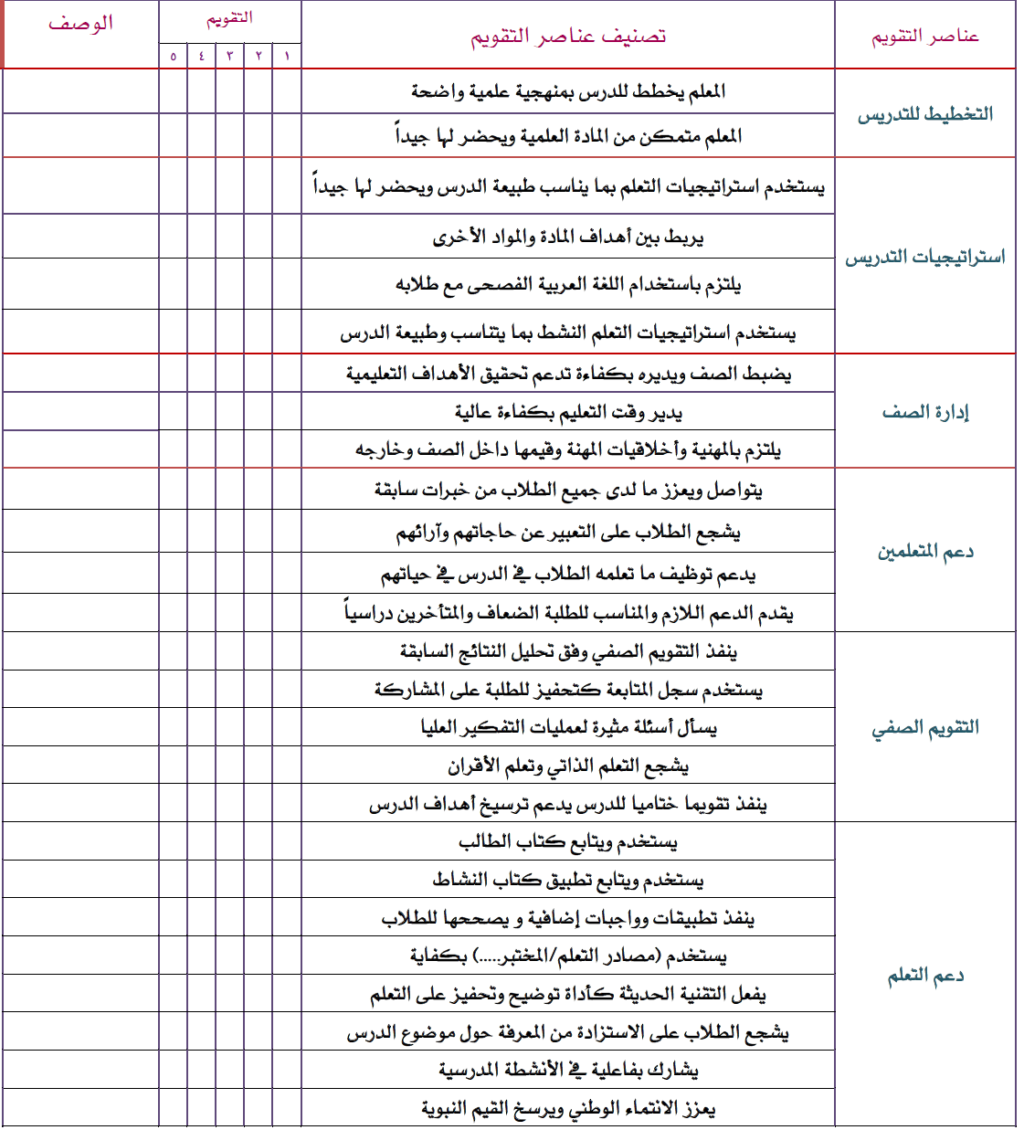
بطاقة الاداء الوظيفي
( تشخيص المعلمة )

Slide 21
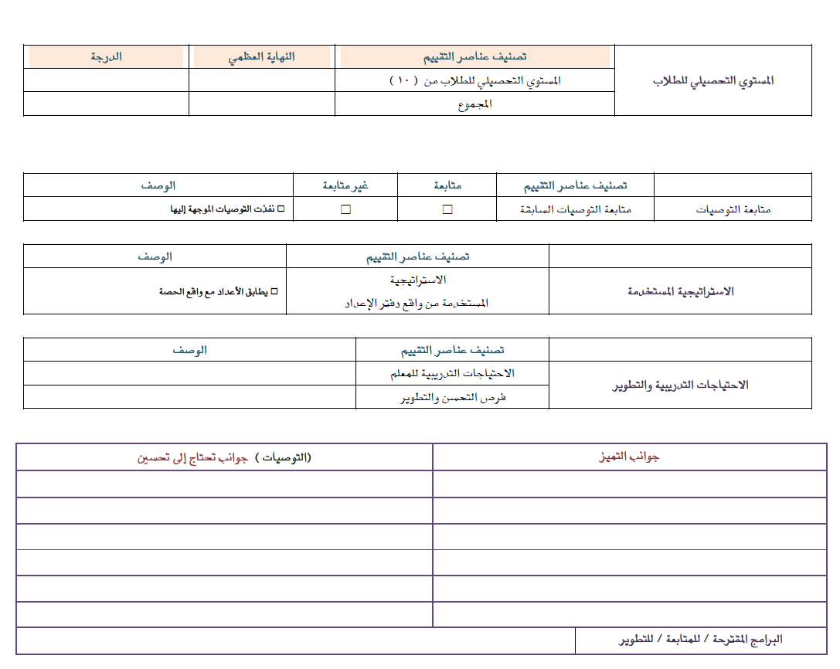
بطاقة الاداء الوظيفي ( تشخيص المعلمة )

Slide 22
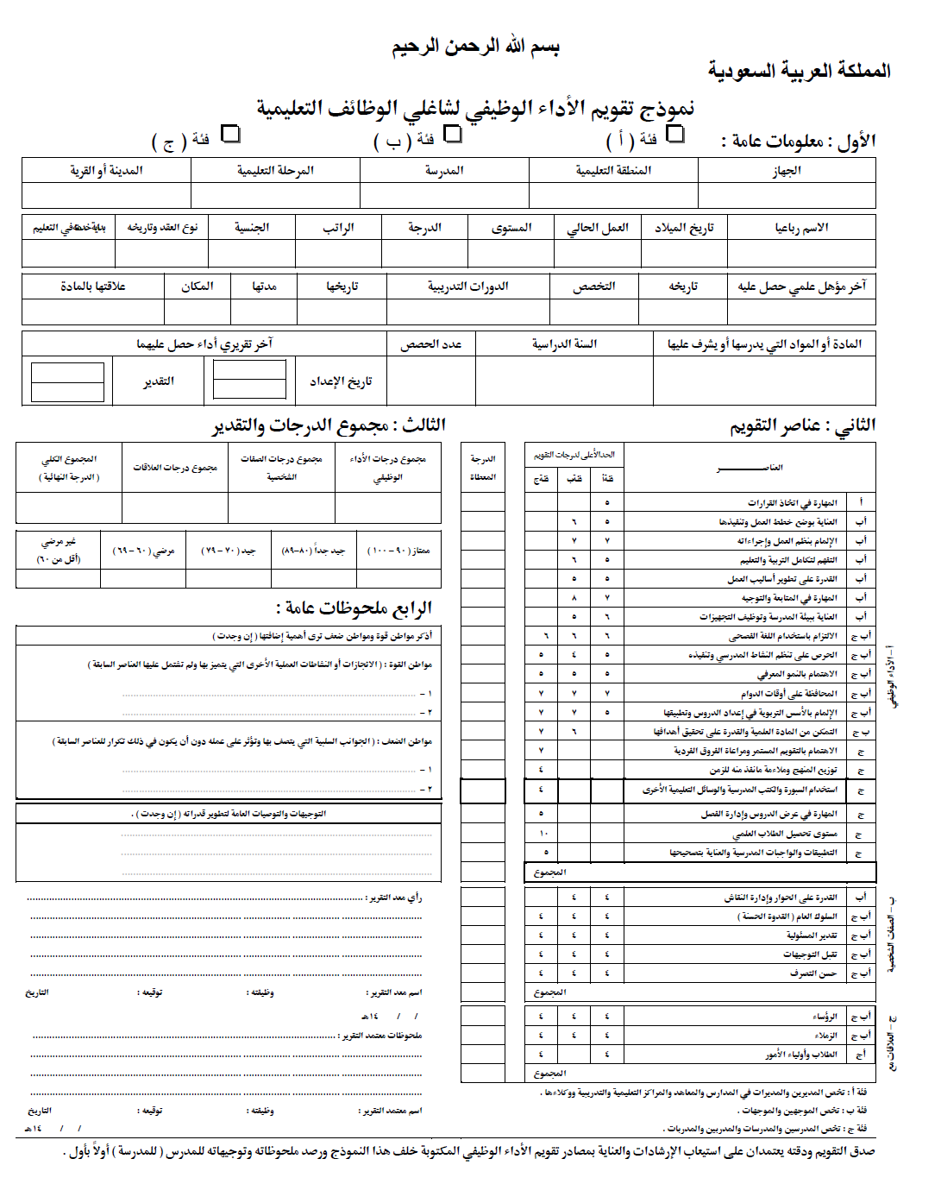

Slide 23
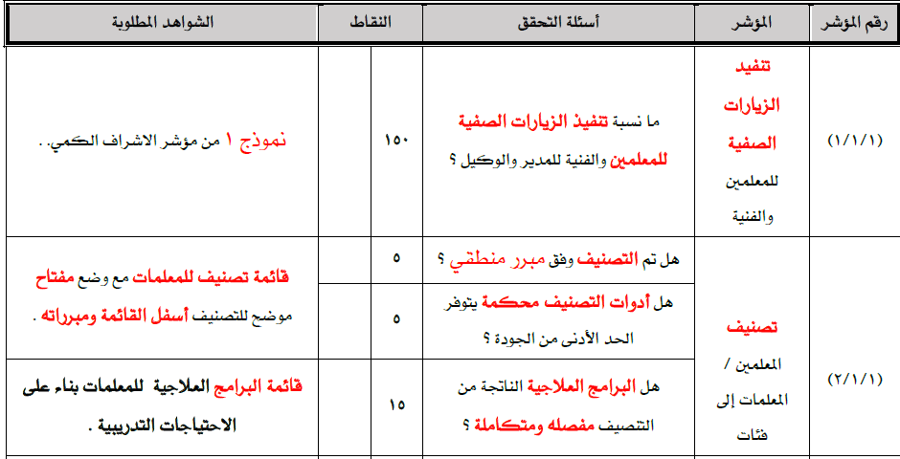
المجال : الأساليب الإشرافية .
(1/1) المعيار الأول : الزيارة الصفية (ص ) 52

Slide 24
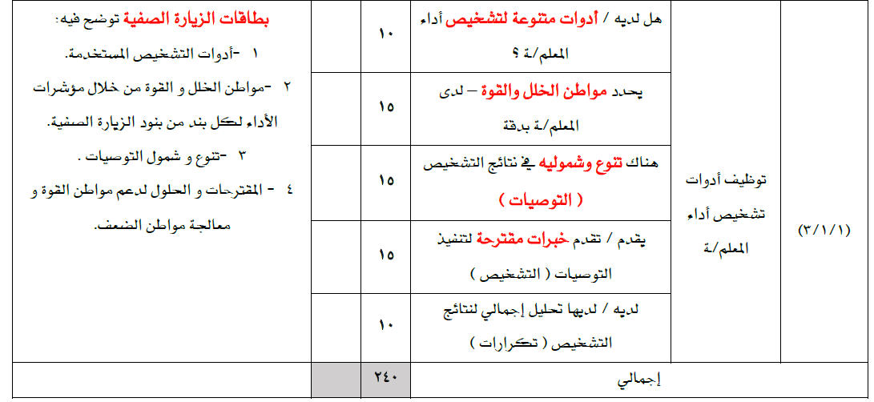
تابع (1/1) المعيار الأول : الزيارة الصفية (ص ) 52

Slide 25

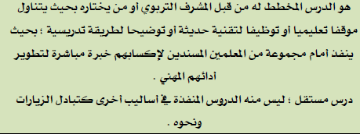
المجال : الأساليب الاشرافية .
.(2/1) المعيار الثاني : دروس تطبيقية ص53

Slide 26
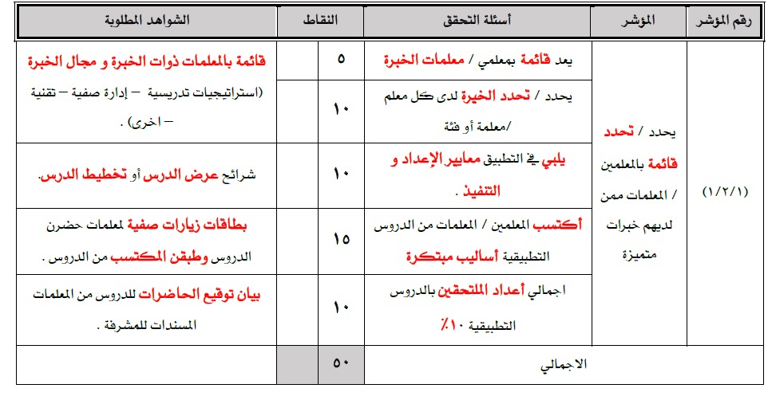
المجال : الأساليب الاشرافية .
.(2/1) المعيار الثاني : دروس تطبيقية ص53

Slide 27

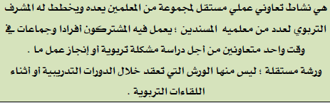
المجال : الأساليب الاشرافية .
.(3/1) المعيار الثالث : ورش تربوية ص54

Slide 28
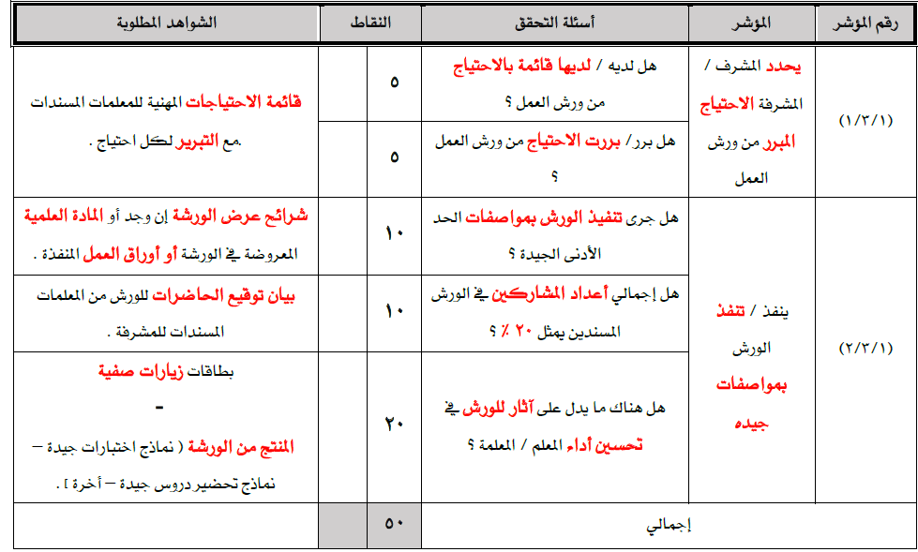
المجال : الأساليب الاشرافية .
.(3/1) المعيار الثالث : ورش تربوية ص54

Slide 29

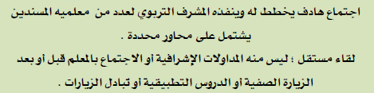
المجال : الأساليب الاشرافية .
(6/1) المعيار السادس : اللقاءات التربوية الجماعية المخططة ص55

Slide 30
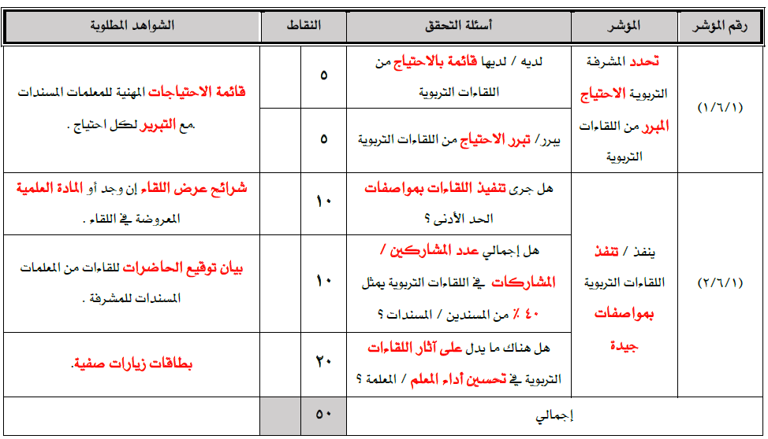
المجال : الأساليب الاشرافية .
(6/1) المعيار السادس : اللقاءات التربوية الجماعية المخططة ص55

Slide 31

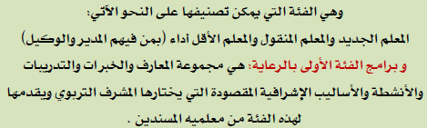
المجال : التنمية المهنية .
(1/2) المعيار الأول : الفئة الأولى بالرعاية ص56

Slide 32
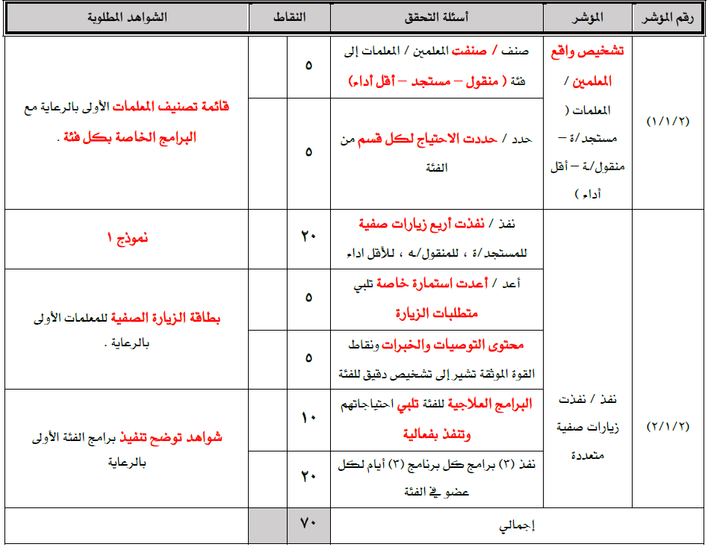
المجال : التنمية المهنية .
(1/2) المعيار الأول : الفئة الأولى بالرعاية ص56

Slide 33

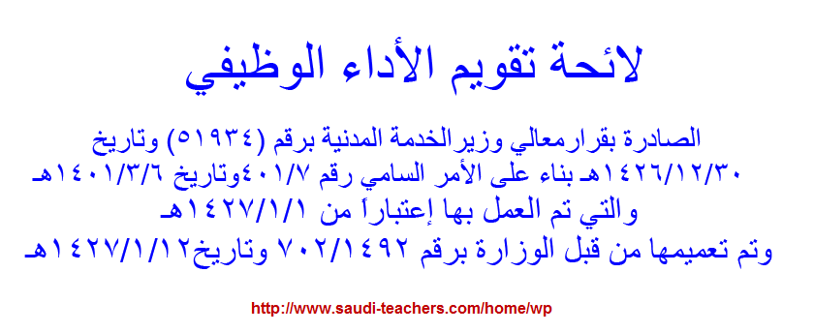


Slide 34


بنود لائحة
تقييم الأداء الوظيفي

Slide 35

المادة النظامية الواردة بنظام الخدمة المدنية المتعلقةبإعداد تقارير دورية عن كل موظف 0
تنص المادة (36) من نظام الخدمة المدنية الصادر بالمرسوم الملكي رقم
( و/ 49) وتاريخ 10 / 7 / 1397 هـ ـ على مايلي : ( تعد تقارير دورية عن كل موظف وفق لائحة يصدرها رئيس مجلس الخدمة المدنية )

Slide 36
مادة 36 /1
يقصد بتقويم الأداء الوظيفي ما تقوم به الجهة الحكومية من إجراءات لقياس مستوى أداء الموظف لواجبات وظيفته وفقاً لعناصر ومعايير معينة خلال فترة زمنية محددة بما يمكنها من اتخاذ القرارات المناسبة عن الموظف 0

Slide 37

مادة 36/ 4
يتم إعداد تقويم الأداء الوظيفي بشكل دوري عن جميع الموظفين وفق خطة سنوية يتم إقرارها من الرئيس الأعلى للجهاز عن كل سنة من سنوات خدمتهم 0

Slide 38
مادة 36/ 7
يعد تقويم الأداء الوظيفي من قبل الرئيس المباشر للموظف ويعتمد من قبل رئيسه ولمعتمد التقويم أن يعدل فيه بما يراه ملائماً0

Slide 39
مادة 36/ 10
على الرئيس المباشر تزويد الموظف بنسخة من تقويم الأداء الوظيفي المعد عنه بعد إعتماده0

Slide 40
مادة 36/ 13
يعتبر تقويم الأداء الوظيفي المعد عن الموظف كافياً لجميع الحالات التي تطرأ خلال سنة من تاريخ اعتماده ، وإن ظهر ما يوجب تعديل تقويمه فيتم إعداد تقويم آخر عنه لنفس السنة مع الإشارة لموجبات التعديل في حقل الملاحظات بالنموذج 0

Slide 41

نموذج تقويم الأداء الوظيفي لشاغلي الوظائف التعليمية

Slide 43
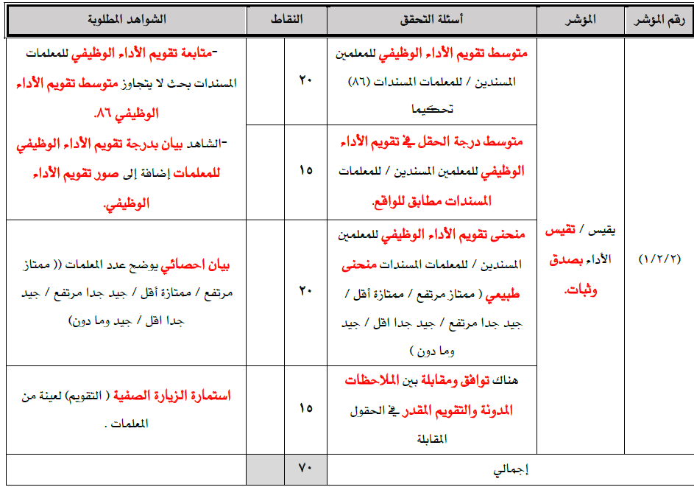
المجال : التنمية المهنية.
(2/2) المعيار الثاني : قياس أداء ( المعلم / المدير / الوكيل ) بصدق وثبات ص57

Slide 44

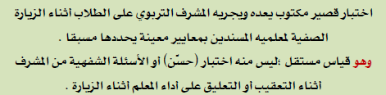
المجال : تطوير الاداء الاشرافي.
(2/3) المعيار الثاني : التحصيل الدراسي ص59-60

Slide 45
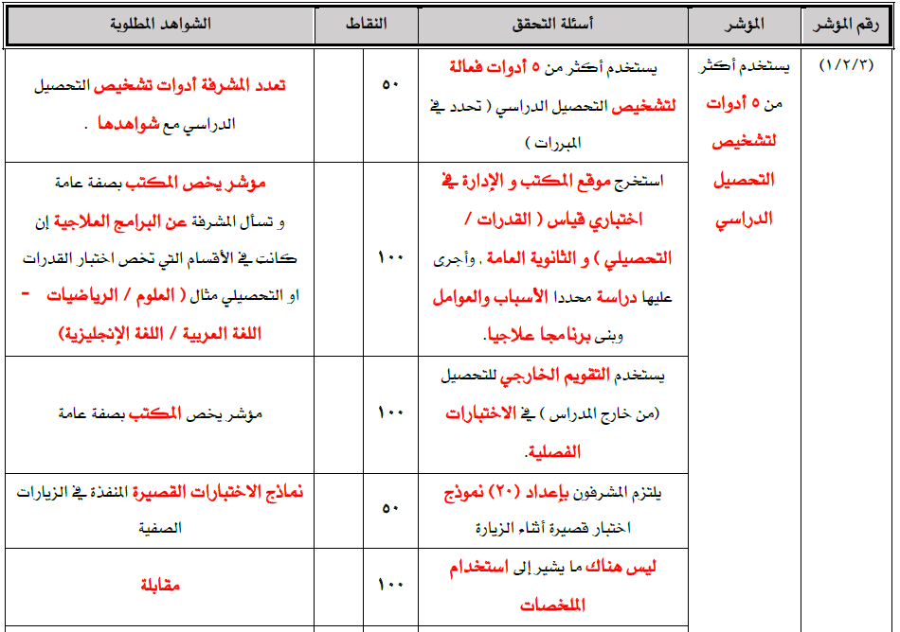
المجال : تطوير الاداء الاشرافي.
(2/3) المعيار الثاني : التحصيل الدراسي ص59-60

Slide 46
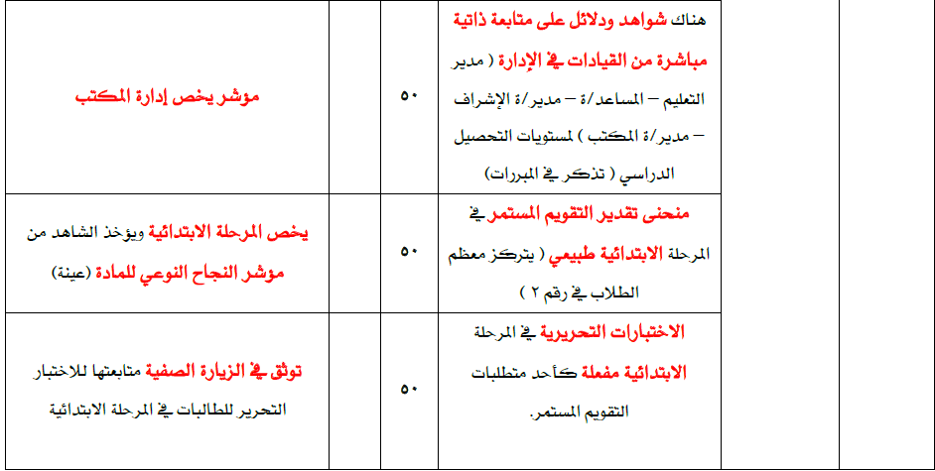
تابع (2/3) المعيار الثاني : التحصيل الدراسي ص59-60

Slide 47
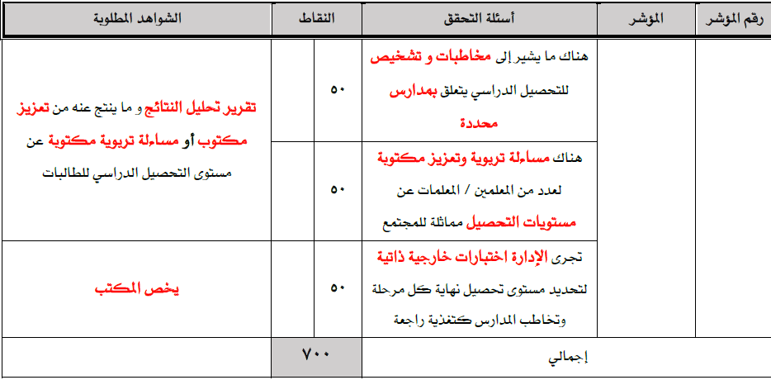
تابع (2/3) المعيار الثاني : التحصيل الدراسي ص59-60

Slide 48


المجال : تطوير الاداء الاشرافي.
(3/3) المعيار الثالث / تحليل أسئلة الاختبارات وفق جدول المواصفات ص61

Slide 49
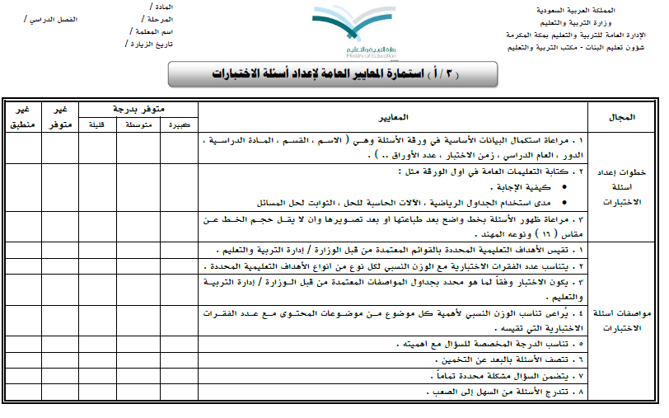

Slide 50
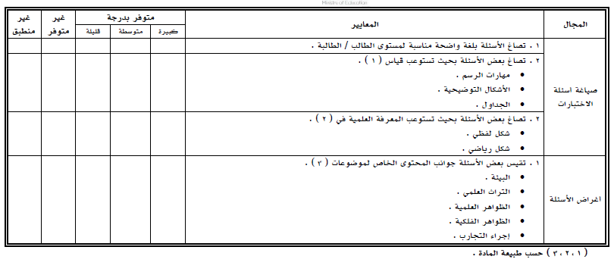

Slide 51
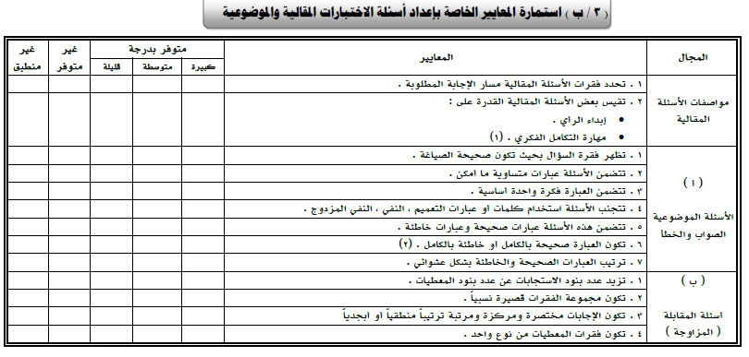

Slide 52
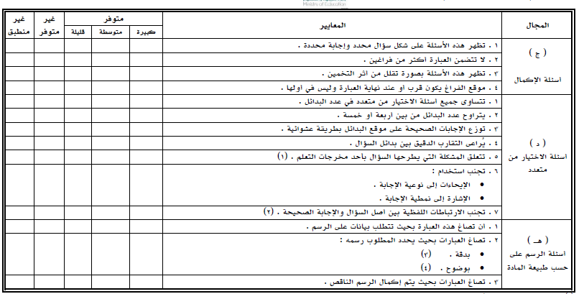

Slide 53
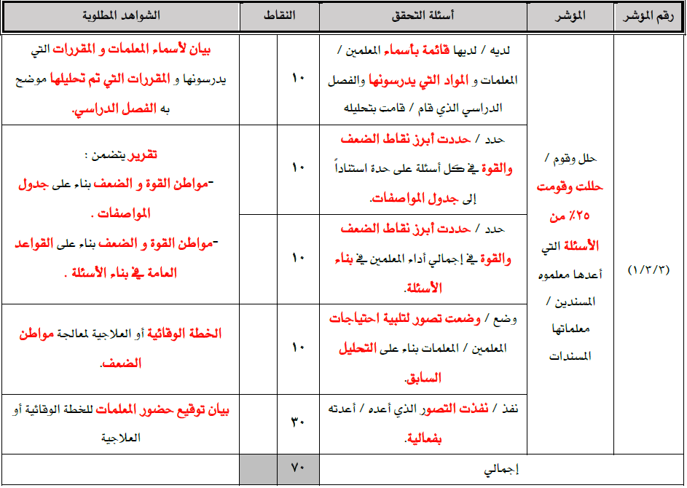
المجال : تطوير الاداء الاشرافي.
(3/3) المعيار الثالث / تحليل أسئلة الاختبارات وفق جدول المواصفات ص61

Slide 54

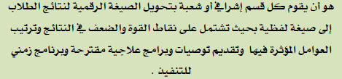
المجال : تطوير الاداء الاشرافي.
(3/4) المعيار الرابع / تقويم نتائج الاختبارات ص62

Slide 55
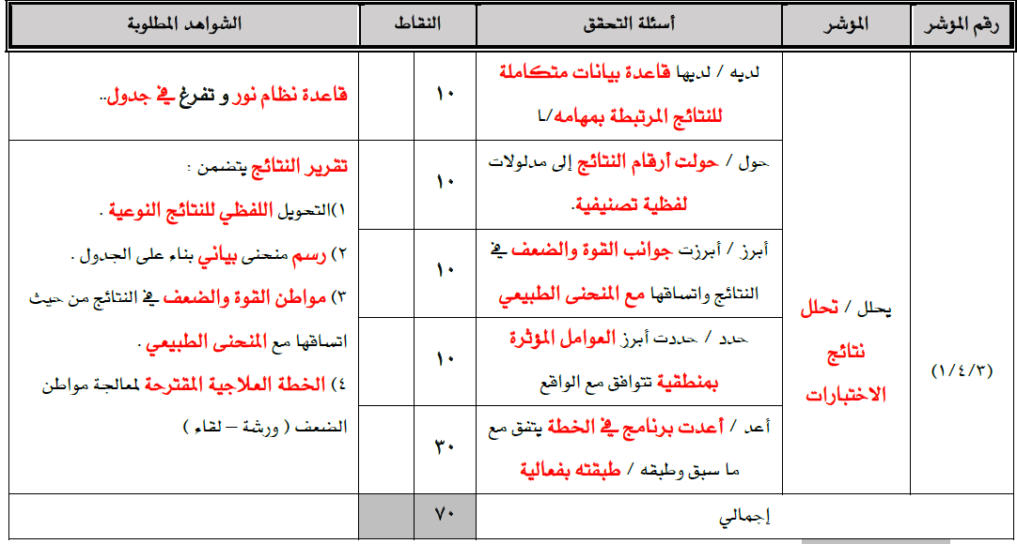
المجال : تطوير الاداء الاشرافي.
(3/4) المعيار الرابع / تقويم نتائج الاختبارات ص62

Slide 56
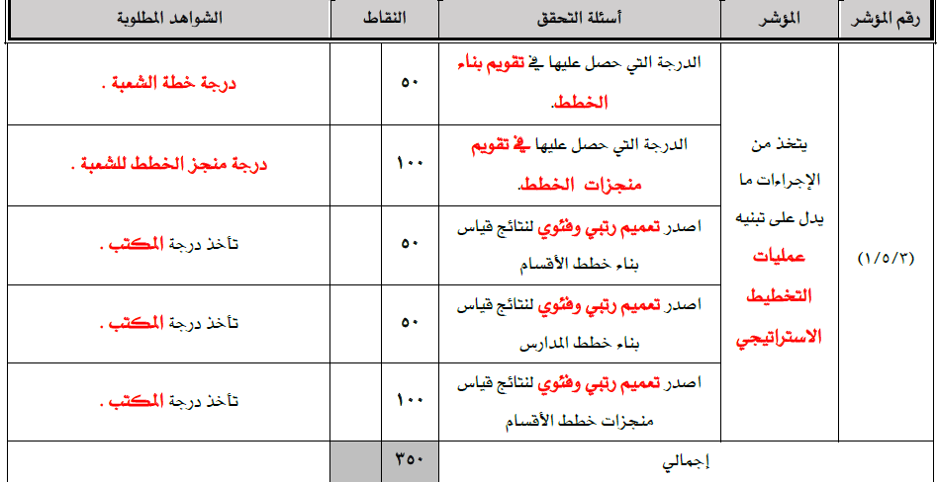
المجال : تطوير الاداء الاشرافي.
(3/5) المعيار الخامس / بناء تنفيذ الخطة الاشرافية ص63

Slide 57


المجال : التقنية والاتصال .
،(4/1) المعيار الأول / الاتصال بالمجتمع التربوي ص 64

Slide 58
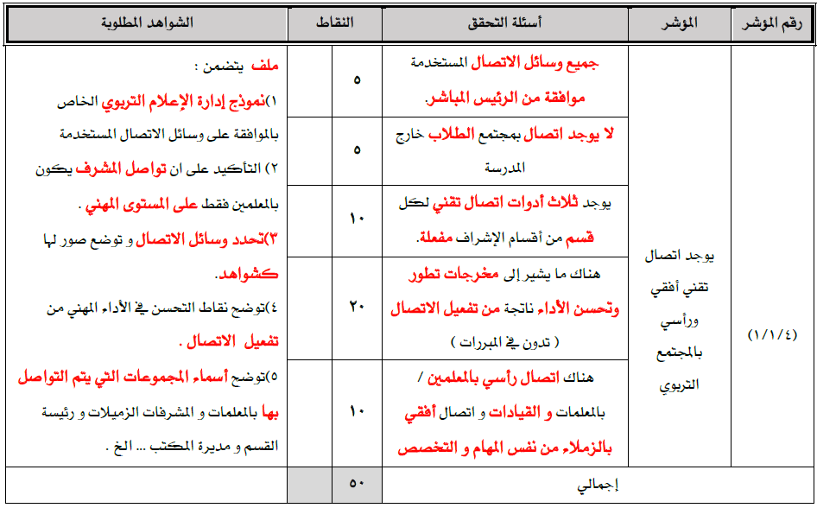
المجال : التقنية والاتصال .
،(4/1) المعيار الأول / الاتصال بالمجتمع التربوي ص 64

Slide 59
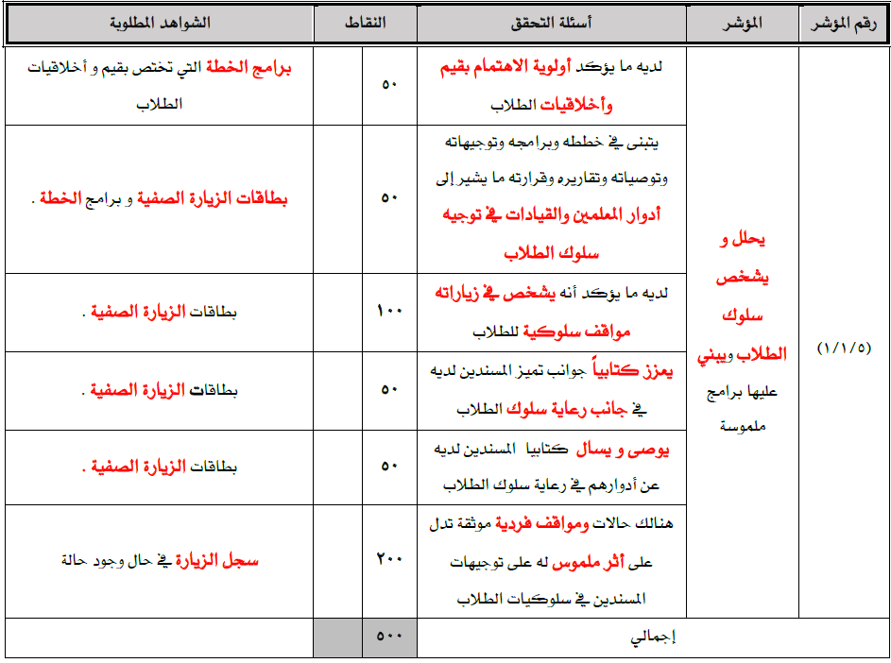
المجال : القيم والاخلاق .

Slide 60

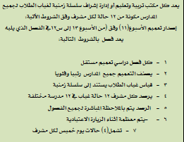
المجال : قيادة الاداء.
المعيار (1/6) السلسلة الزمنية لغياب الطلاب ص67

Slide 61
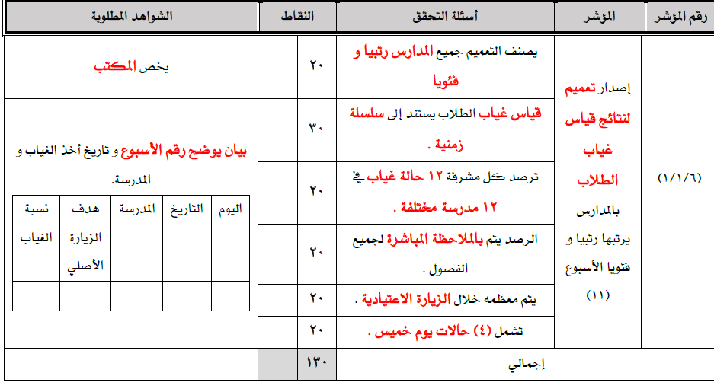
المجال : قيادة الاداء.
المعيار (1/6) السلسلة الزمنية لغياب الطلاب ص67

Slide 62
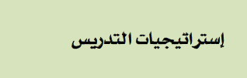
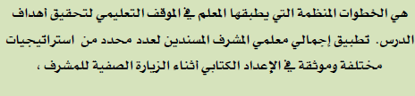
المجال : قيادة الاداء.
(3/6) المعيار / استراتيجيات التدريس ص69

Slide 63
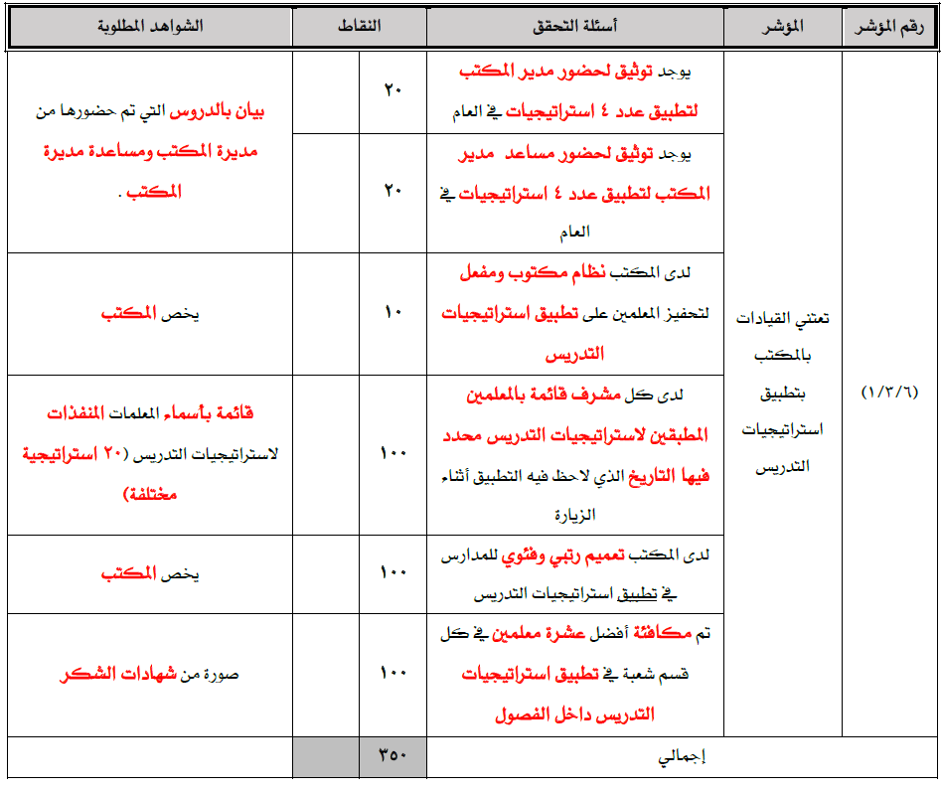
المجال : قيادة الاداء.
(3/6) المعيار / استراتيجيات التدريس ص69

Slide 64

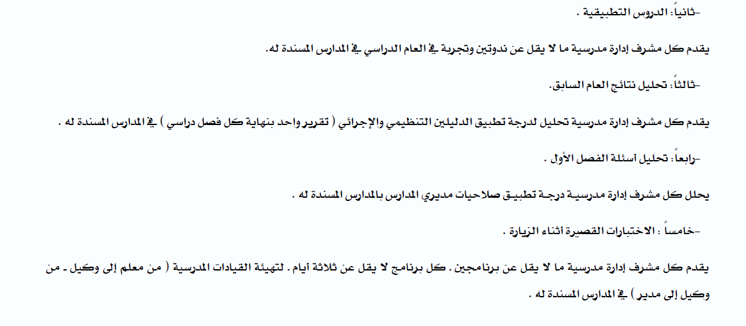
الاساليب الإشرافية التي تستبدلها مشرفة الادارة المدرسية

Slide 65

الاساليب الإشرافية التي تستبدلها مشرفة الصفوف الاولية

Slide 66
الاساليب الإشرافية التي تستبدلها مشرفة التربية الفنية

Slide 67
المحور الثالث
توصيات خاصة بسجل الزيارة.
1- أن سجل الزيارة هو أداة توثيق لعمل المشرفة التربوية في المدرسة و معبرا لمهارتها الإشرافية و تنظيم و تسلسل أفكارها.
2- أن سجل الزيارة هو ملك المدرسة و لا يمكن أخذه من قبل المشرفة التربوية بل تتم الكتابة داخل المدرسة .
3- يمكن الاستعانة بالنماذج الحاسوبية حرصا على الوقت أو جودة الخط و لكن لا يعني ذلك أن تتشابه جميع الايجابيات و التوصيات فتترك مسافات كافية للكتابة تحت كل بند.
4- تثبيت سجل الزيارة جيدا باللاصق في حال كان نموذجا حتى لا يتم تغييره لأي سبب من الأسباب .

Slide 68
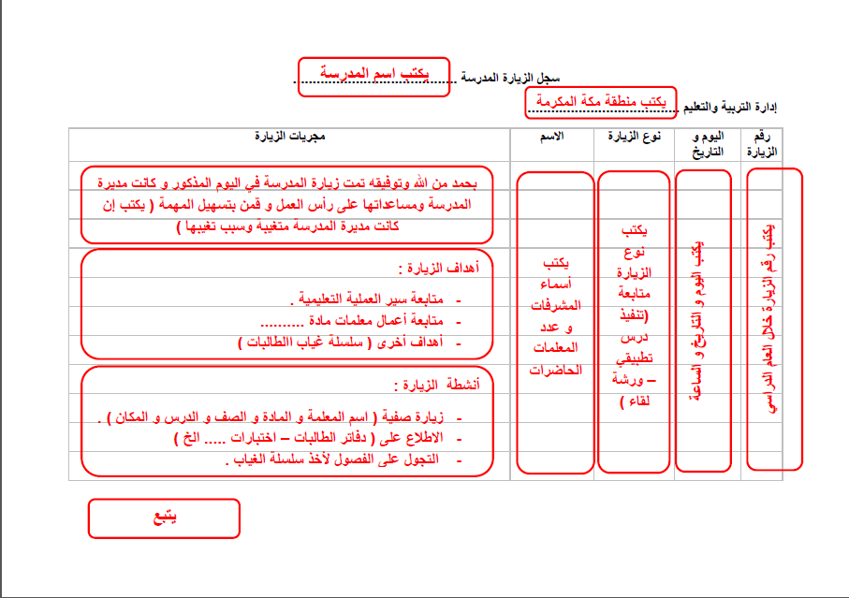

Slide 69
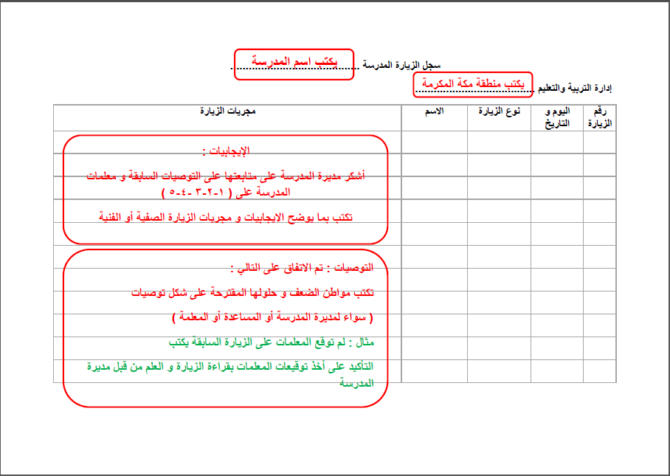

Slide 70
شكرًا لكم
على تفاعلكم
شريحة رقم 70

